Slide 1
ВЫПУСКНАЯ КВАЛИФИКАЦИОННАЯ РАБОТА
Министерство образования Нижегородской области
Государственное бюджетное профессиональное образовательное учреждение
«Заволжский автомоторный техникум»
(ГБПОУ ЗАМТ)
Тема: Разработка автоматизированной информационной системы по ведению базы данных разработки web-сайтов на базе платформы .NET
Выполнил: Солоников Антон Сергеевич Студент группы ИС-22А | Руководитель: Харчева Ольга Евгеньевна
Заволжье
2026

Slide 2
Актуальность темы
В настоящее время информационные технологии играют ключевую роль в деятельности организаций, оказывающих услуги по разработке web-сайтов, и стали необходимым условием их конкурентоспособности. С ростом спроса на качественные web-решения увеличивается число клиентов и объём поступающих заказов, в связи с чем эффективность работы компаний напрямую зависит от скорости обработки заявок, контроля сроков выполнения проектов и учёта стоимости услуг.
Актуальность темы обусловлена необходимостью создания эффективных инструментов для управления рабочим процессом и заявками в сфере разработки web-сайтов, что позволит повысить качество обслуживания и сократить временные затраты на выполнение задач.

Slide 3
Постановка задачи
Задача выпускной квалификационной работы заключается в разработке автоматизированной информационной системы по ведению базы данных разработки web-сайтов на базе платформы .NET.
Разрабатываемая информационная система должна обладать следующими особенностями:
- иметь продуманный и удобный интерфейс в соответствии с поставленной задачей;
- иметь форму авторизации пользователей;
- иметь разграничение прав доступа для ролей: администратор, менеджер, директор;
- иметь возможность ведения и редактирования базы данных: добавление, удаление, редактирование и сохранение данных;
- иметь возможность ведения учёта клиентов, услуг и заказов;

Slide 4
Постановка задачи
- иметь возможность оформления заказа на разработку web-сайта с использованием каталога услуг;
- иметь возможность автоматического расчёта стоимости заказа с учётом скидок и наценок;
- иметь возможность контроля статусов заказов и сроков выполнения;
- иметь возможность формирования и печати чека по заказу в MS Word или PDF;
- иметь возможность формирования и экспорта отчётов по заказам в MS Excel или PDF;
- иметь возможность резервного копирования и восстановления базы данных;
- иметь возможность динамического поиска, сортировки и фильтрации записей базы данных;
- обеспечивать контроль вводимых данных и защиту конфиденциальной информации.
Язык программирования – C#. База данных составляется в MySQL.

Slide 5









Обоснование выбора среды разработки

Slide 6
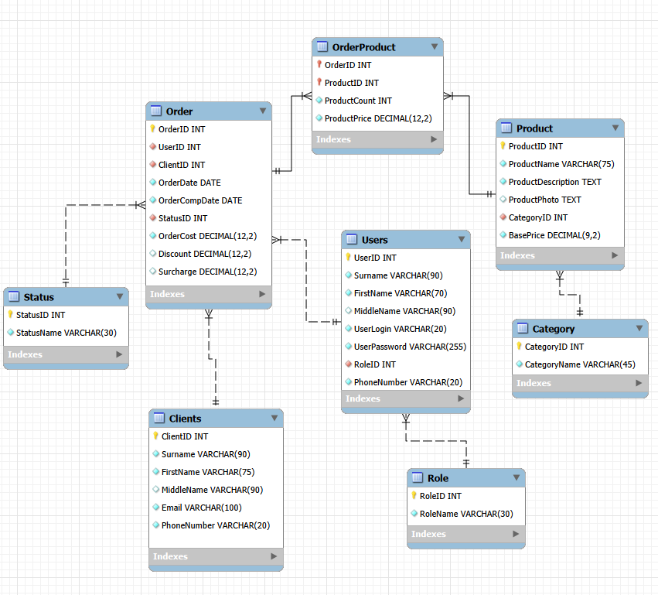
Структура БД – ER-диаграмма

Slide 7
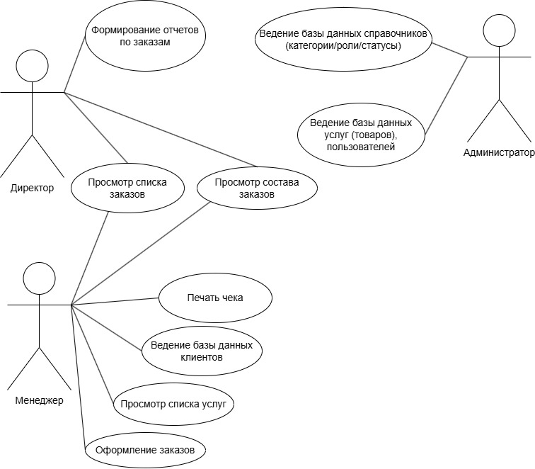
Диаграмма вариантов использования

Slide 8
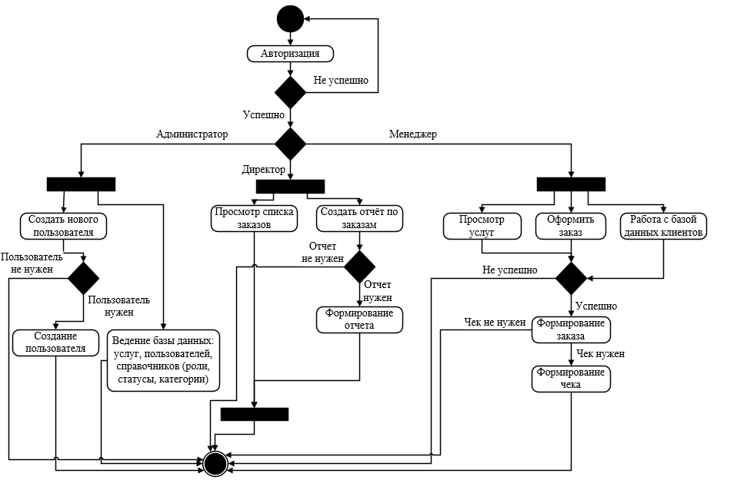
Диаграмма деятельности

Slide 9
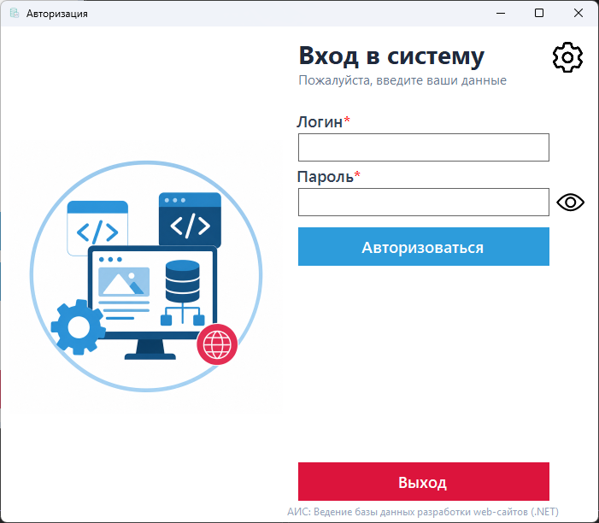
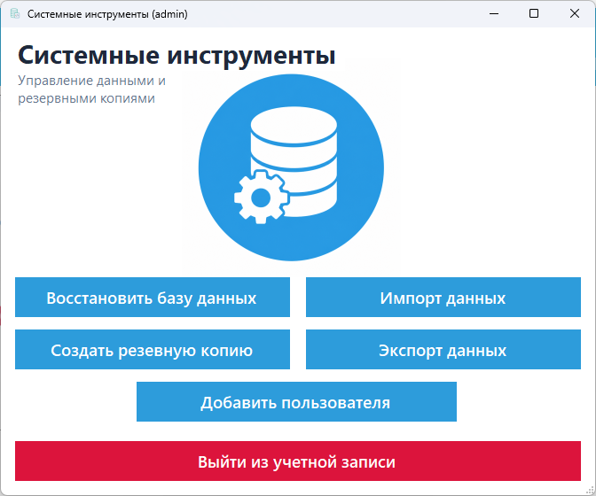
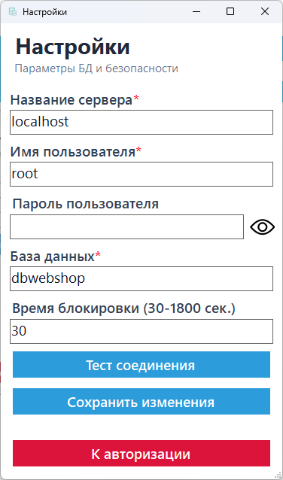
Программные модули

Slide 10
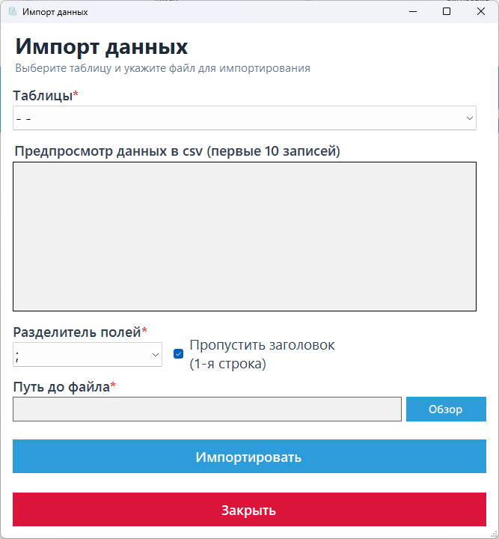
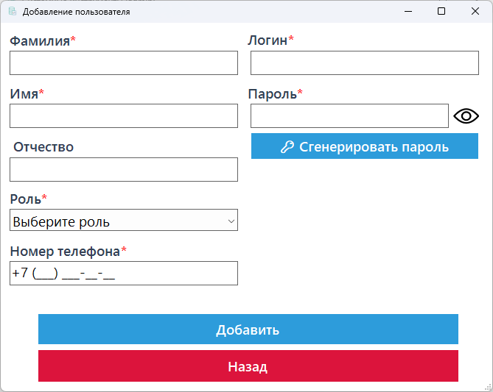
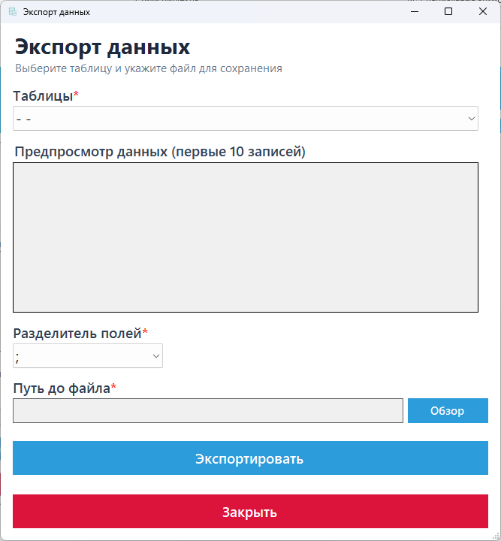
Программные модули

Slide 11
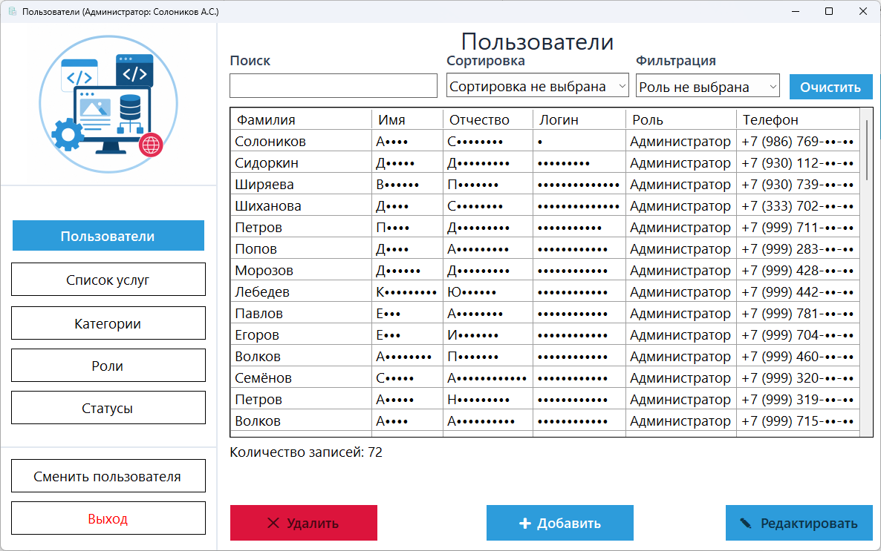
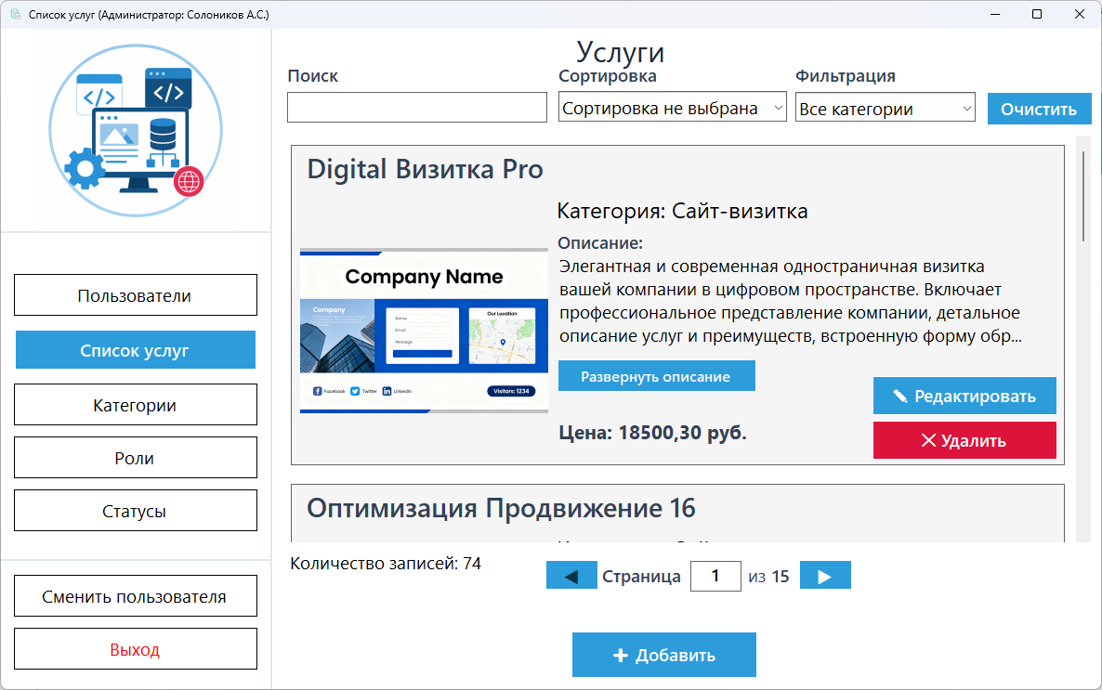
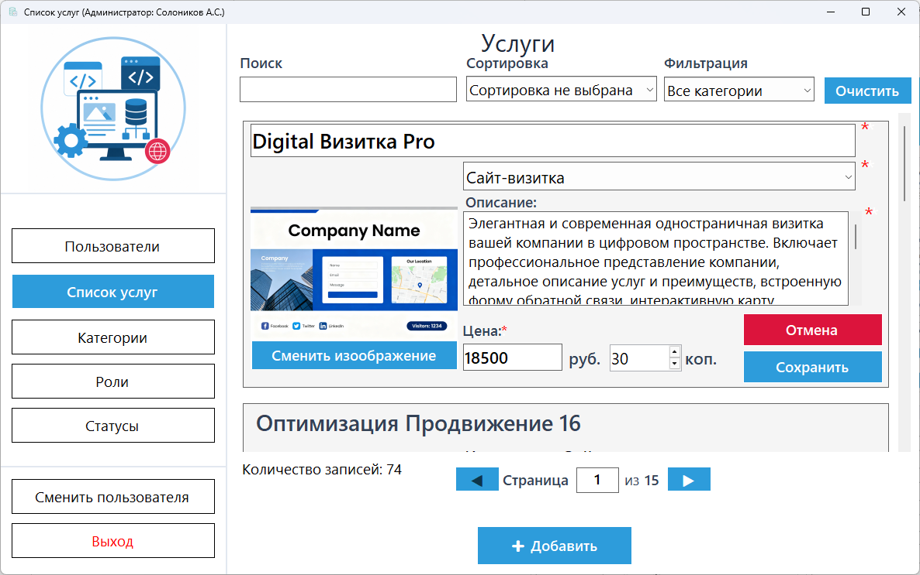
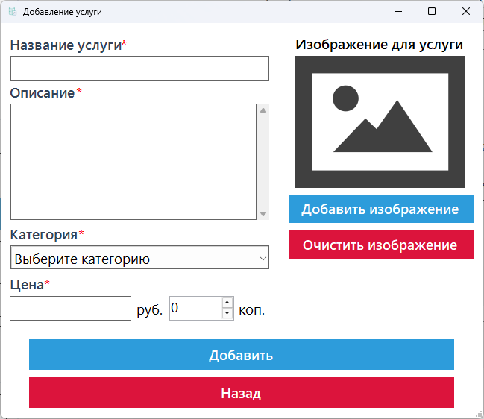
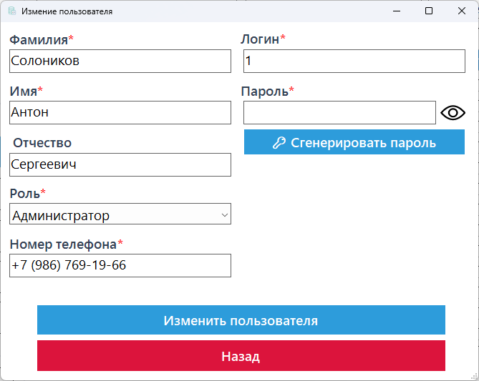
Программные модули

Slide 12
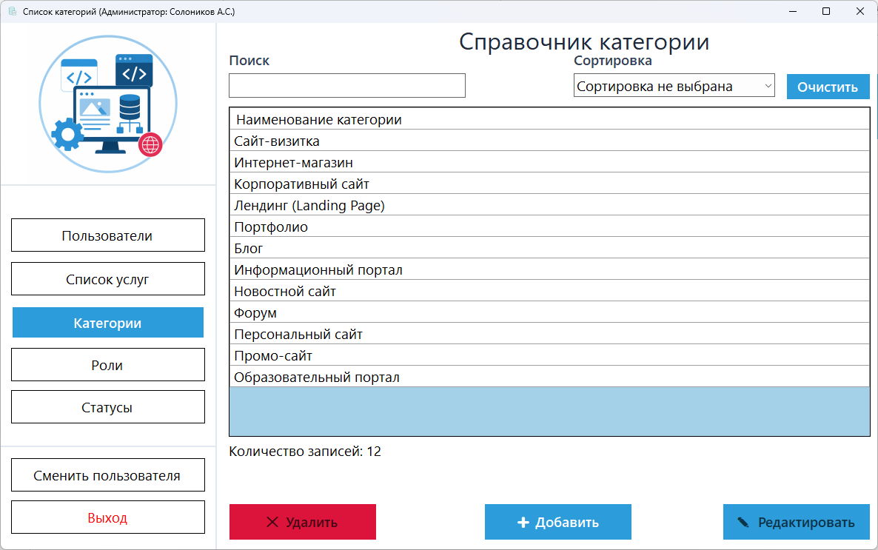
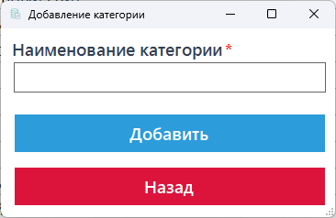
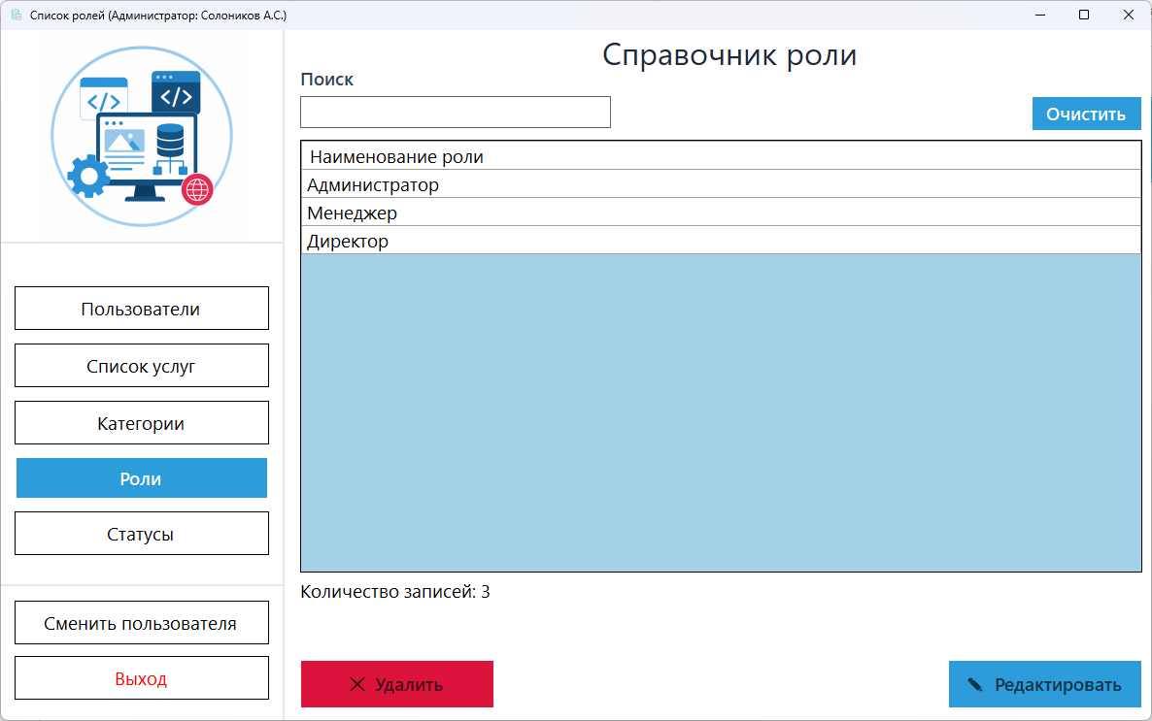
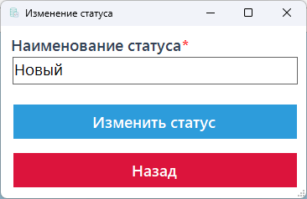
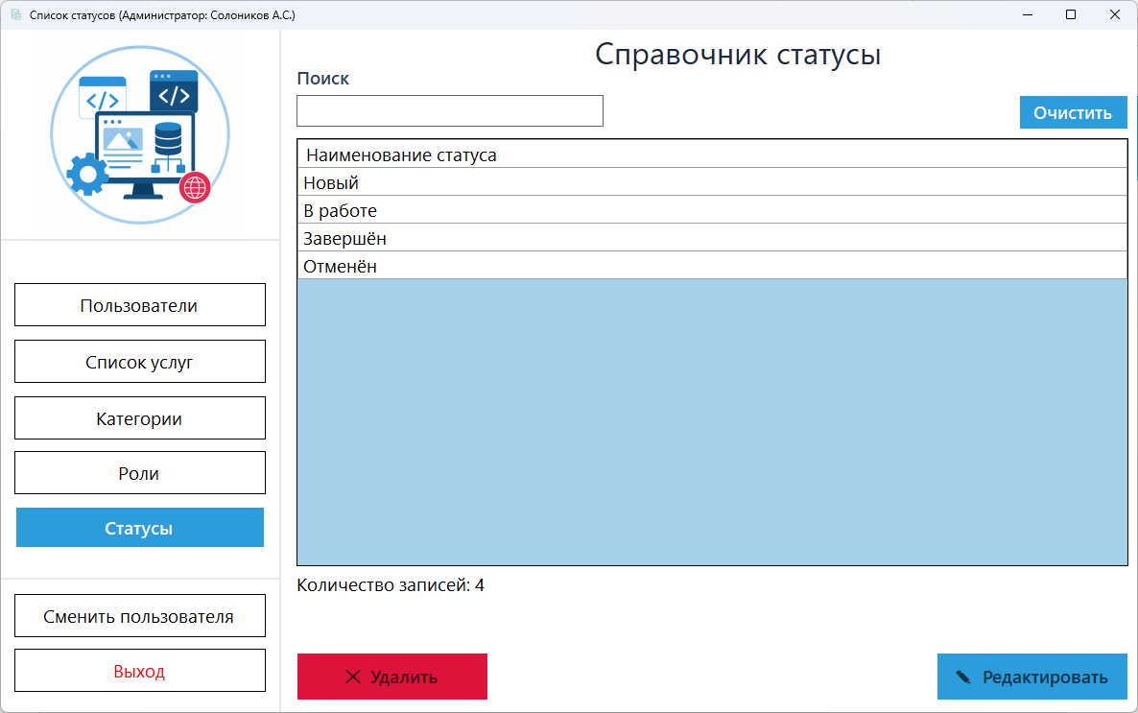
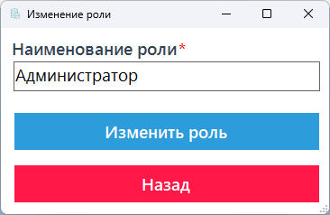
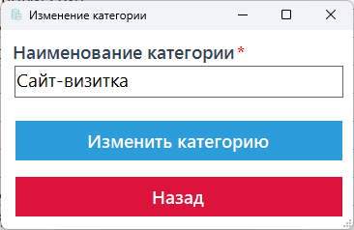
Программные модули

Slide 13
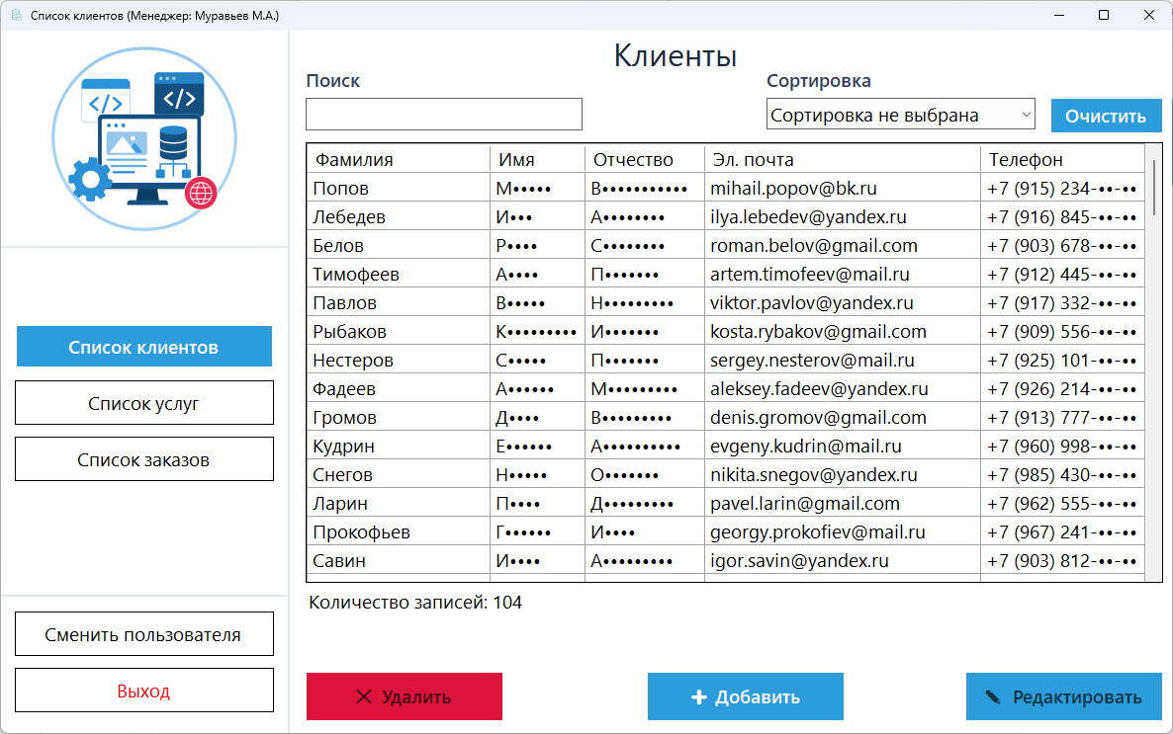
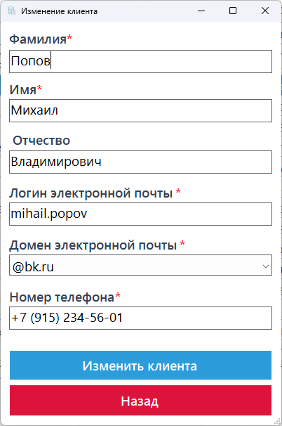
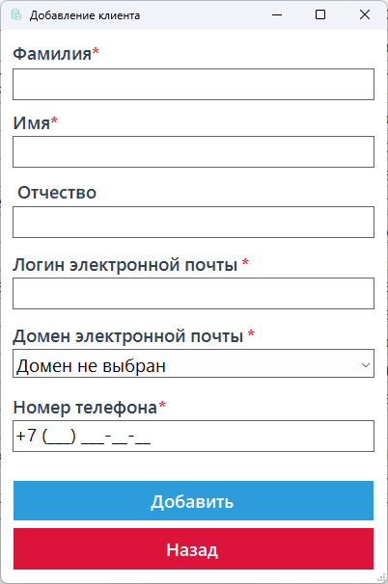
Программные модули

Slide 14
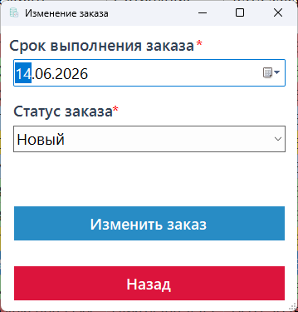
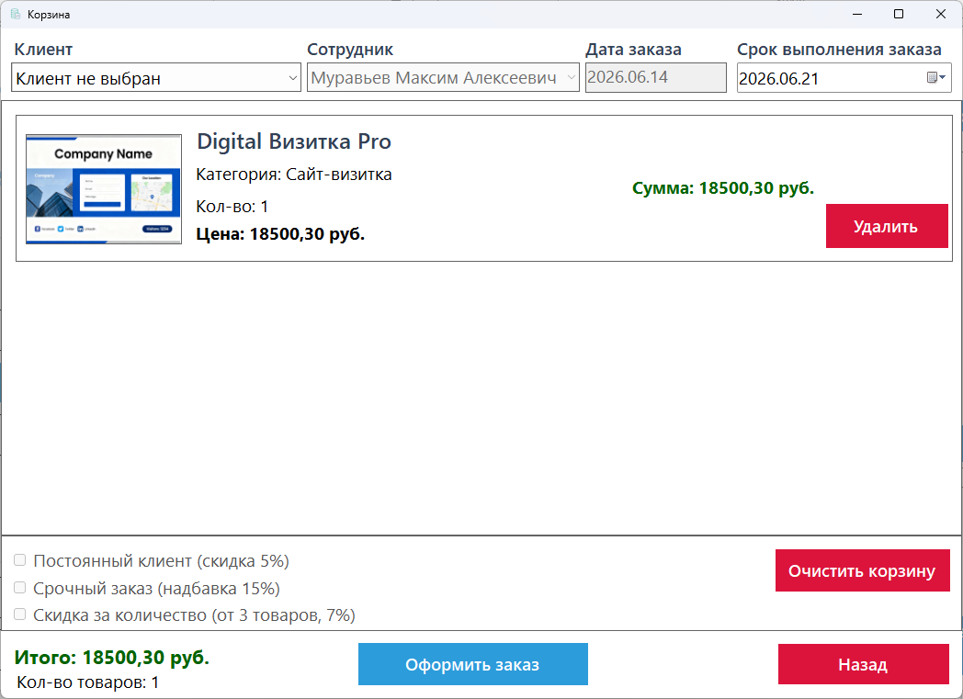
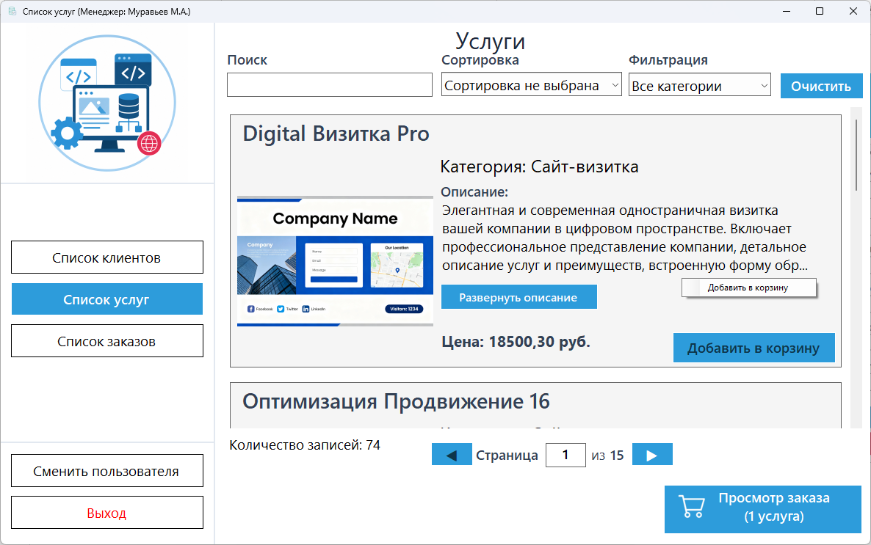
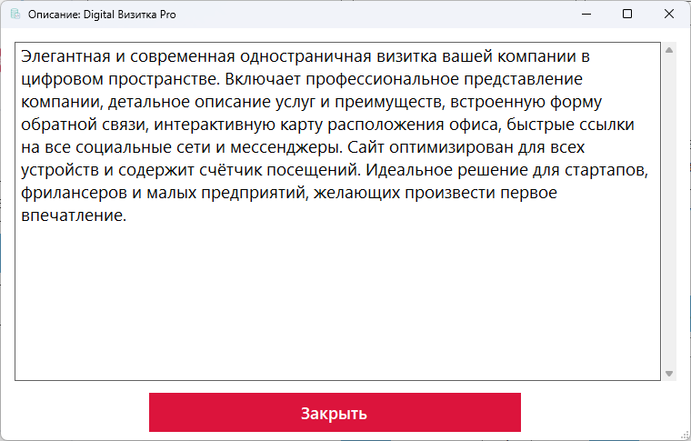
Программные модули

Slide 15
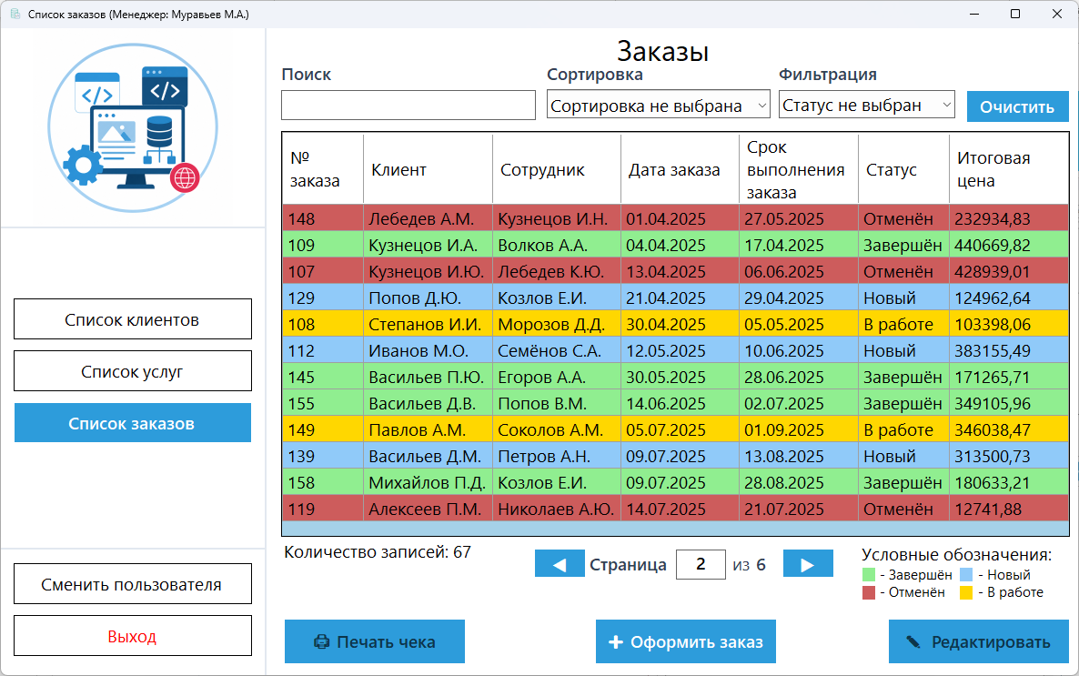
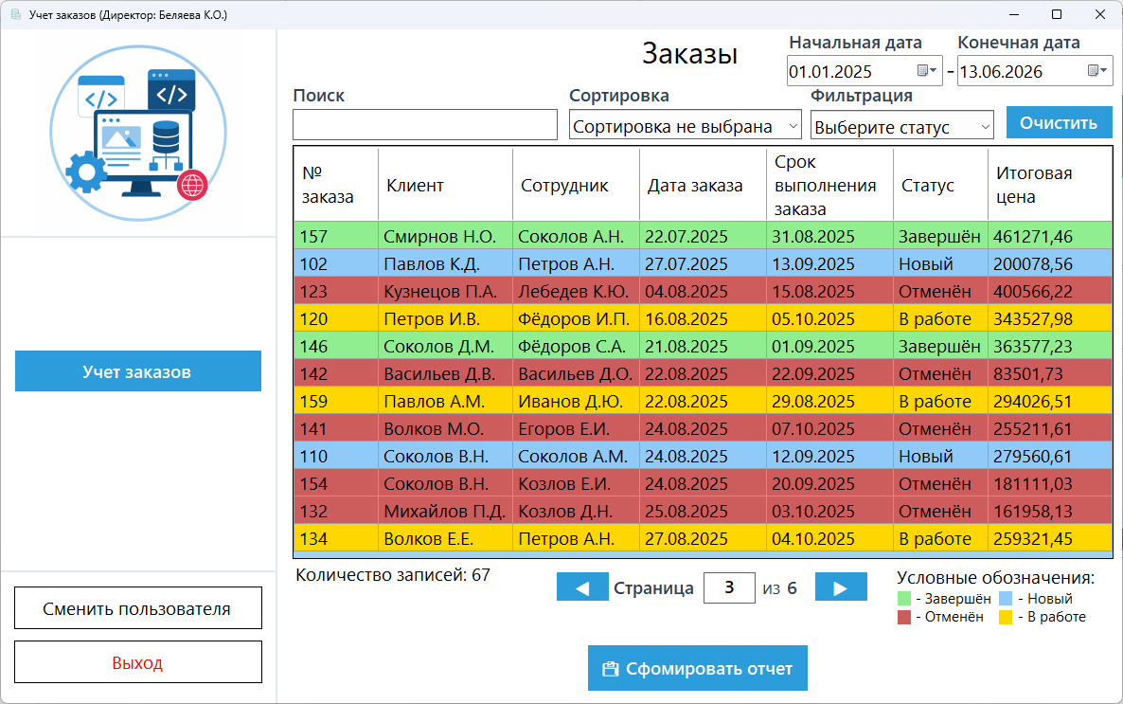
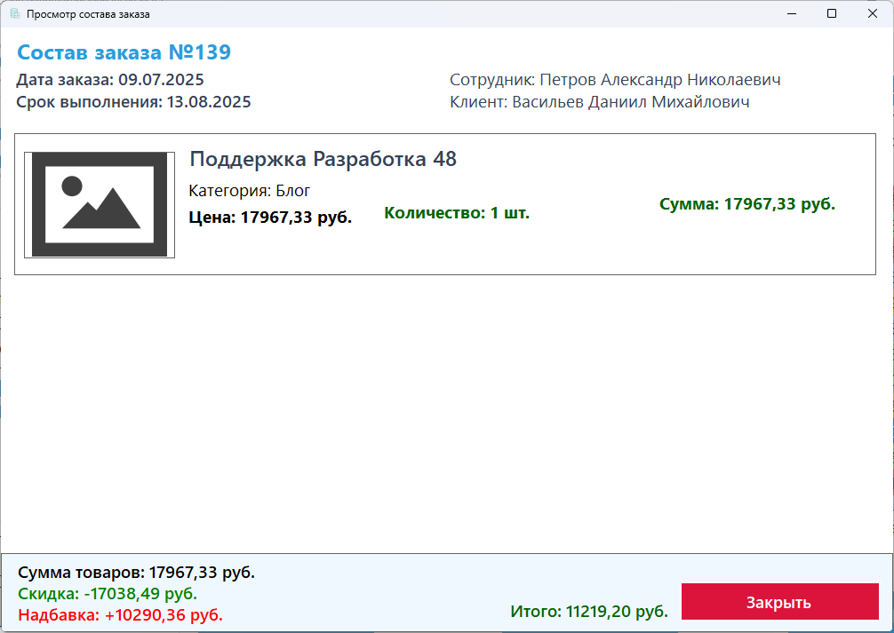
Программные модули

Slide 16
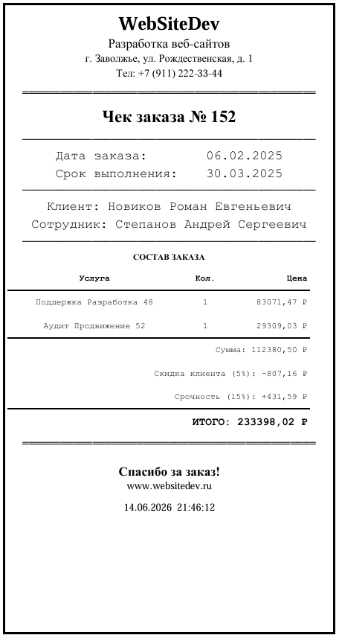
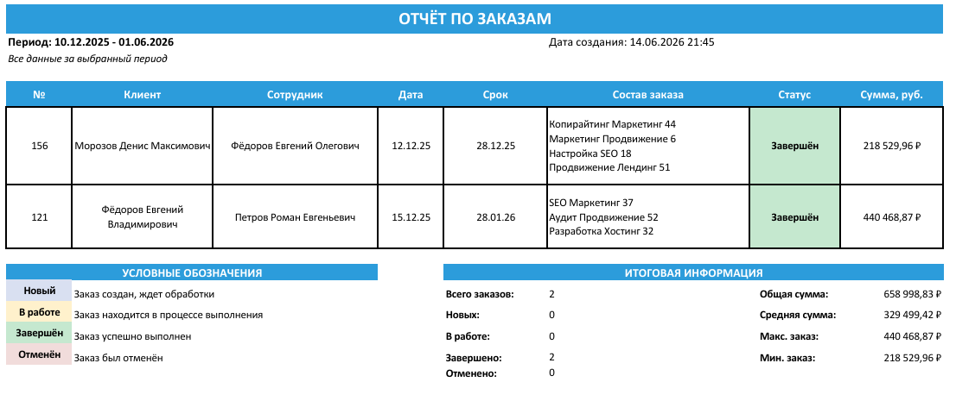
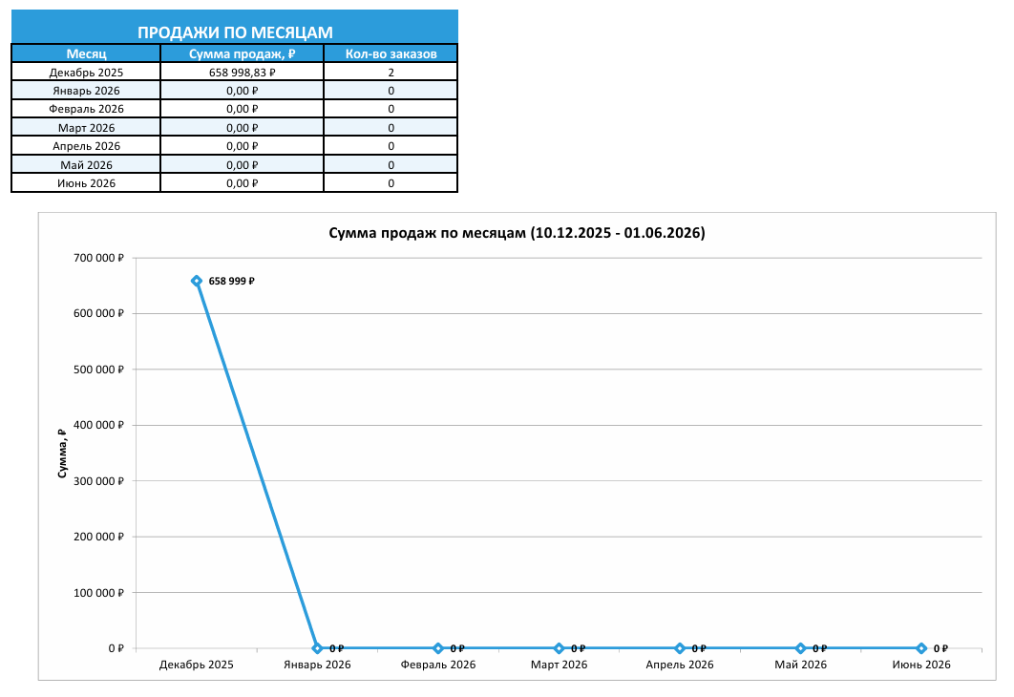
Программные модули

Slide 17
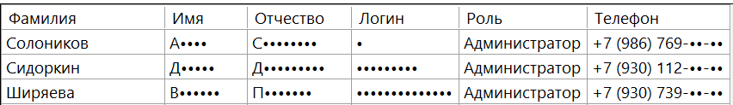

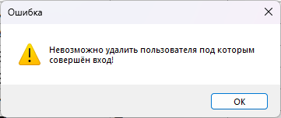

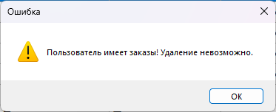
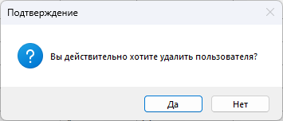
Применяемые меры защиты
Защита данных – это предотвращение несанкционированного доступа, изменения или удаления информации, а также защита данных при сбоях программных и аппаратных средств.
В разработанной АИС применяются следующие меры защиты информации:
Разграничение прав доступа с помощью авторизации
Скрытие персональных данных
Авторизованный пользователь не может удалить сам себя
Скрытие пароля при его вводе
Удаление записи у которых есть связи невозможно
Удаление записей только после подтверждения

Slide 18
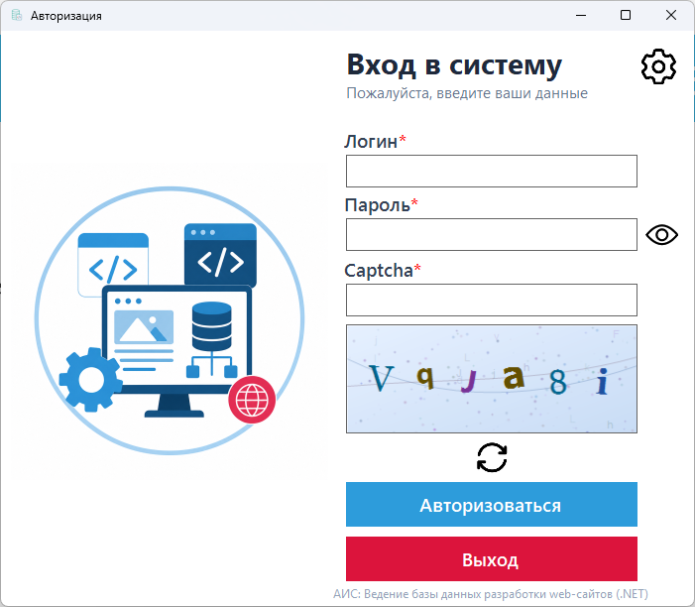
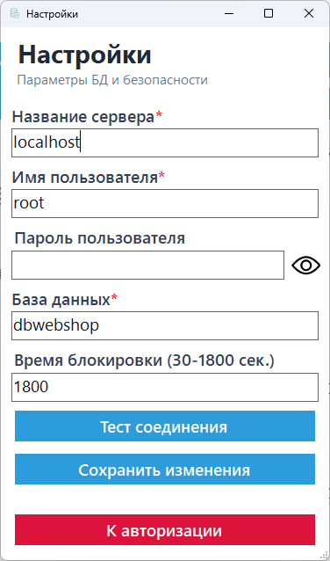
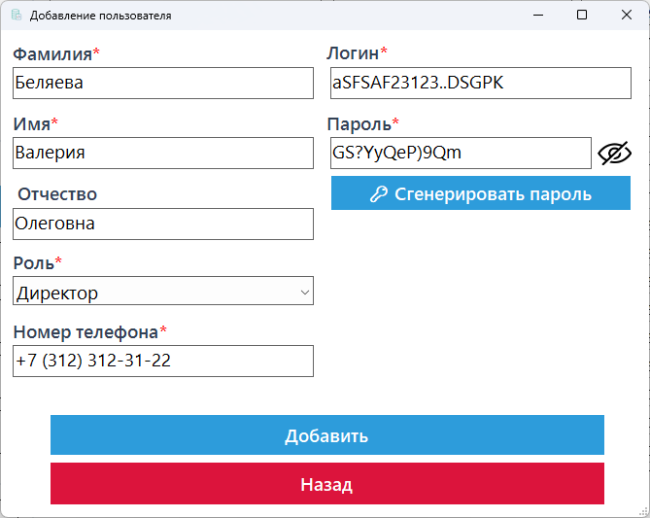
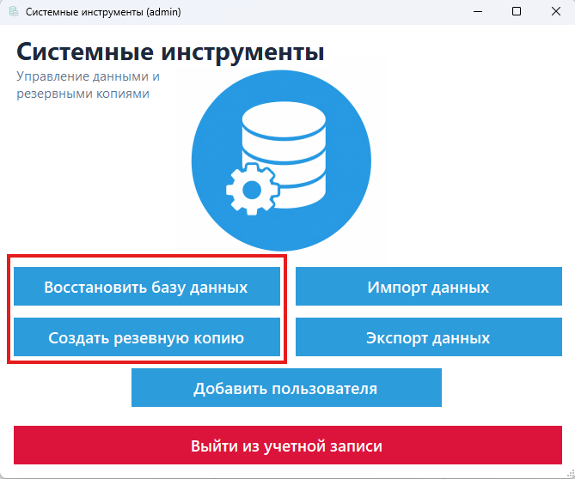
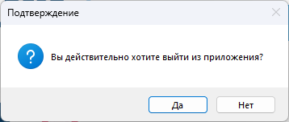
Применяемые меры защиты
CAPTCHA
Парольная защита базы данных
Контроль вводимой информации
Резервное копирование и восстановление базы данных
Подтверждение выхода из приложения

Slide 19
Обоснование экономической эффективности
В качестве аналогов были рассмотрены Битрикс24, amoCRM, 1С:Управление нашей фирмой, Trello и Asana. Большинство аналогов имеют высокую стоимость приобретения или подписку, зависят от интернет-соединения и сторонних серверов, избыточный функционал и отсутствие расчета стоимости заказов, скидок и надбавок.
Преимущества разработанной АИС:
- простой интерфейс, адаптированный под разработку web-сайтов;
- разграничение прав доступа для администратора, менеджера и директора;
- автоматический расчёт стоимости заказа;
- формирование чеков и отчётов в MS Word, MS Excel или PDF;
- резервное копирование и защита информации;
- автономная работа без зависимости от сторонних сервисов.
Цена разработки – 27 433,12 руб.
Отпускная цена одной копии – 200 руб. Прогнозируемая выручка – 35 400 руб./год. Срок окупаемости – около 11 месяцев.

Slide 20
Заключение
В ходе выполнения выпускной квалификационной работы была разработана автоматизированная информационная система по ведению базы данных разработки web-сайтов на базе платформы .NET.
В процессе написания программного кода использовался высокоуровневый язык программирования C#. Были улучшены навыки по работе с платформой .NET.
Разработанная система полностью соответствует поставленным задачам и позволяет автоматизировать учёт клиентов, услуг и заказов, оформление заказов, расчёт стоимости, контроль сроков выполнения, формирование чеков и отчётов.
В программе реализовано разграничение прав доступа для трёх ролей, поиск, сортировка и фильтрация данных, резервное копирование и восстановление базы данных, импорт и экспорт данных, CAPTCHA при авторизации, пагинация, защита персональных данных и автоматическая блокировка системы при отсутствии активности пользователя.
В дальнейшем программный продукт может быть усовершенствован путём доработки интерфейса, расширения функционала отчётов и адаптации системы под требования конкретных организаций, занимающихся разработкой web-сайтов.

Slide 21
ВЫПУСКНАЯ КВАЛИФИКАЦИОННАЯ РАБОТА
Министерство образования Нижегородской области
Государственное бюджетное профессиональное образовательное учреждение
«Заволжский автомоторный техникум»
(ГБПОУ ЗАМТ)
Тема: Разработка автоматизированной информационной системы по ведению базы данных разработки web-сайтов на базе платформы .NET
Выполнил: Солоников Антон Сергеевич Студент группы ИС-22А | Руководитель: Харчева Ольга Евгеньевна
Заволжье
2026

